Slide 1
A New Approach to Financial Distribution Systems Leveraging Hyperledger-Besu and Consortium Blockchain
Md. Raisul Hasan Shahrukh · Nafees Mansoor
Apresentação de Adriano Busson
Aluno de Mestrado
Orientador: Prof. Antônio “Guto” Aragão Rocha
https://ieeexplore-ieee-org.ez24.periodicos.capes.gov.br/document/10441085

Slide 2
Este artigo revela um sistema de distribuição financeira desenvolvido em uma blockchain de consórcio, aproveitando todo o espectro dos recursos do Hyperledger Besu.
Um estudo que destaca o potencial transformador do Hyperledger Besu na modernização de infraestruturas financeiras legadas, e também estabelece uma referência para as comunidades acadêmica e industrial.
O objetivo principal deste artigo é contrastar o sistema blockchain de consórcio proposto, aprimorado por Hyperledger Besu, com abordagens tradicionais de blockchain.

Slide 3
Problema
O estudo examina as limitações do sistema e as áreas que requerem mais pesquisa e desenvolvimento.
Usando benchmarking, a equipe investiga a capacidade do Hyperledger Besu de distribuição financeira automatizada.

Slide 4
Solução proposta
Propõe uma maneira inovadora de trazer a tecnologia blockchain - especificamente, Hyperledger Besu - para o setor financeiro, buscando criar um sistema baseado em contrato inteligente que permita que as organizações privadas aloquem recursos financeiros de maneira eficaz, transparente e sem falhas.
A solução preserva a integridade da blockchain e a privacidade dos dados, utilizando os recursos de rede privada do Hyperledger Besu.

Slide 5
Desafios
Um contrato inteligente personalizado da Solidity controlando as transferências de dinheiro, supervisionando a administração dos beneficiários, confirmando a adequação dos fundos e coordenando as informações da conta bancária com os nomes dos destinatários.
O objetivo do sistema é transformar as transações financeiras e criar um ambiente financeiro confiável e confiante.

Slide 6
Fluxo de Funções do Sistema Proposto
Utilização da Besu em consórcio, em um ambiente autorizado, para garantir transações financeiras transparentes, seguras e eficientes.
Utilizando um contrato inteligente para distribuições monetárias controladas.
Quando um usuário inicia uma transferência de fundos ponto a ponto, o contrato inteligente define as condições da transação, como disponibilidade de fundos e autenticação do destinatário.
Uma vez atendidos, um bloco de transação é criado e espalhado por toda a rede

Slide 7
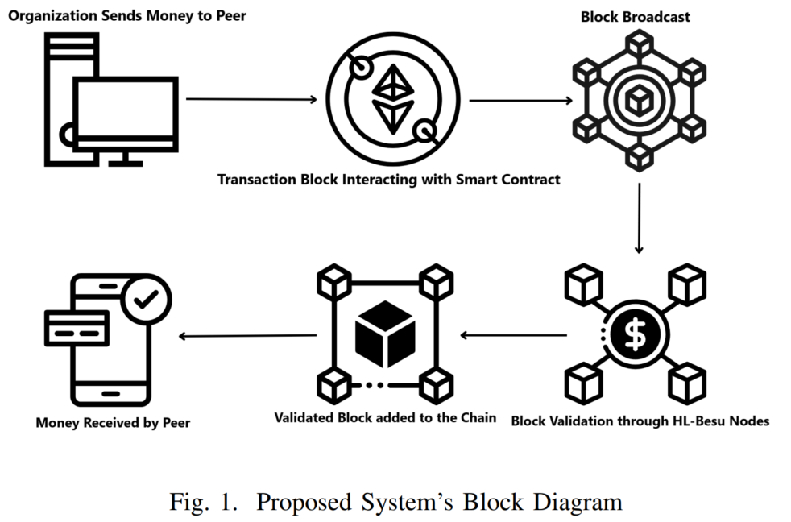
Fluxo de Funções do Sistema Proposto

Slide 8
ALGORITMO 1 – Funções Financeiras
O contrato inteligente identifica inicialmente o remetente de uma transação ou mensagem, denotado como 'msg.sender', como a 'organização’, garantindo que todas as operações significativas, como adicionar ou remover destinatários e modificar saldos de fundos, sejam de responsabilidade exclusiva da organização que iniciou a transação.
Quando um novo destinatário é adicionado ao sistema, o contrato verifica se a instrução se originou diretamente da organização, ativando assim o destinatário no sistema.

Slide 9
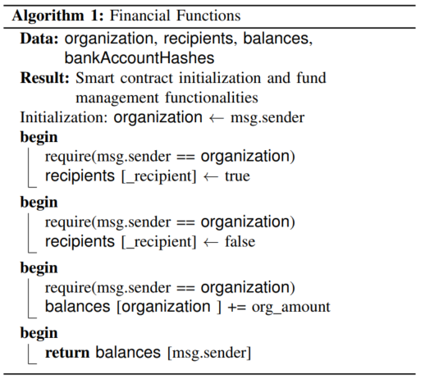
ALGORITMO 1 – Funções Financeiras
Se um beneficiário precisar ser desativado, o sistema revalidará a autoridade da organização e, em seguida, desativará o destinatário.
Além disso, o contrato inteligente permite que a organização aumentar seu saldo, aumentando o valor armazenado em um valor especificado.
Para entidades que desejam verificar seu saldo atual dentro do sistema, o algoritmo retorna diretamente o saldo correspondente ao endereço da entidade que faz a consulta.

Slide 10
ALGORITMO 2 – Funcionalidades de registo e validação de contas bancárias
Faz o registro e autenticação de contas bancárias, garantindo que quaisquer modificações ou registros estejam sob o controle rigoroso da organização designada.
Antes de registrar uma conta bancária, o algoritmo verifica se o originador do comando é a própria organização, em seguida verifica se a conta bancária com hash fornecido, indicada por "hashedAccount", não é um valor nulo, garantindo que os dados sejam autênticos e significativos.

Slide 11
ALGORITMO 2 – Funcionalidades de registo e validação de contas bancárias
Depois que esses pré-requisitos forem atendidos, o hash da conta bancária associado a um destinatário específico, denotado como "destinatário", será armazenado no sistema.
Qualquer entidade pode solicitar a verificação da exatidão de uma conta bancária para fins de validação, comparando os detalhes da conta fornecida com o hash armazenado.

Slide 12
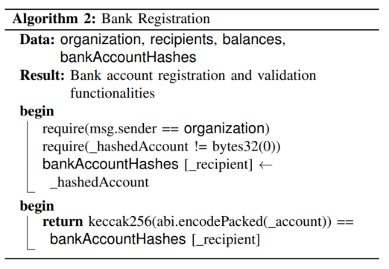
ALGORITMO 2 – Funcionalidades de registo e validação de contas bancárias
Em essência, o Algoritmo 2 garante um método sistemático e criptograficamente seguro de registro e validação de contas bancárias, enfatizando a integridade dos dados e a autenticidade do usuário.

Slide 13
ALGORITMO 3 – Função de migração
Estabelece uma rede de teste Hyperledger Besu usando contêineres Docker é o primeiro passo no processo de implementação, o que garante um ambiente de teste controlado e isolado. Com muito cuidado para garantir a compatibilidade entre Solidity e Hyperledger Besu, um contrato inteligente baseado em Solidity é projetado e compilado dentro do IDE da Remix neste arranjo.

Slide 14
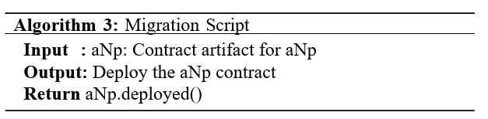
ALGORITMO 2 – Funcionalidades de registo e validação de contas bancárias
Além disso, como uma abordagem de teste alternativa para a rede Hyperledger Besu, um script de migração o algoritmo 3 investiga a estrutura Truffle. Para conectar esse IDE ao Hyperledger Besu, o recurso RPC personalizado do Metamask é utilizado.
Ao configurar o Metamask com o endpoint RPC do nó Besu, o gateway sincronizado para a implantação de contrato inteligente é criado. Isso permitiu a comunicação direta entre o Remix e a rede de teste Besu, acelerando o procedimento de implantação. Essa configuração complexa ilustra a estratégia de integração de várias ferramentas e plataformas para obter uma implementação de blockchain robusta e pronta para empresas.

Slide 15
AVALIAÇÃO DE DESEMPENHO
O benchmark de desempenho é definido para avaliar a eficiência e a capacidade de resposta de um contrato inteligente implantado em uma rede personalizada por meio da plataforma Hyperledger Besu. Utilizando um sistema robusto com um processador AMD RYZEN 5600X e 16 GB de RAM DDR4. Conduzido no Fedora Workstation com a ferramenta Caliper, este teste mede a taxa de transferência, a latência e o uso de recursos. O objetivo é entender o desempenho e a confiabilidade do sistema sob diversas cargas de transação.

Slide 16
Configuração de benchmark
A configuração de benchmarking para o contrato inteligente do sistema proposto usando o Hyperledger Caliper compara três funções específicas do contrato: addRecipient, sendAllowance e registerBankAccount. Cada função passa por um teste de transação em camadas de cinco ciclos, com transações variando de 50 a 500 em incrementos de 50. Os testes empregam um controle de taxa fixa para cada nível de transação, espelhando o número de transação para transações por segundo (tps). Além disso, módulos JavaScript específicos correspondem a cada função para ditar a carga de trabalho precisa, ao mesmo tempo em que aproveitam os mesmos argumentos, ou seja, initialMoney definido como 10.000 e moneyToTransfer definido como 100.

Slide 17
Métrica de referência
A estrutura do Hyperledger Caliper fornece os parâmetros e seus respectivos dados de acordo com a configuração de benchmark definida. As métricas observadas na estrutura de benchmark de teste são as seguintes:
• Trhoughput (TPS): TPS refere-se ao número de transações que uma rede blockchain pode processar por segundo. É uma métrica chave para medir a escalabilidade e a eficiência do sistema (TPS = Tempo Total em Segundos/Número Total de Transações).
No blockchain, a alta taxa de transferência é desejável, especialmente para cadeias públicas, para acomodar um grande número de usuários e aplicativos. No entanto, alcançar um TPS alto geralmente requer compensações com descentralização e segurança.

Slide 18
Métrica de referência
• Latência(s): Latência é o tempo decorrido desde o momento em que uma transação é enviada até que ela seja adicionada ao blockchain. É uma medida da rapidez com que a rede pode confirmar e confirmar transações (Latência = Carimbo de data/hora da confirmação do bloco - Carimbo de data/hora do envio da transação). A baixa latência é crucial para aplicativos que exigem liquidações em tempo real ou quase em tempo real. No entanto, como o TPS, muitas vezes há uma compensação entre baixa latência, segurança e descentralização em redes blockchain.

Slide 19
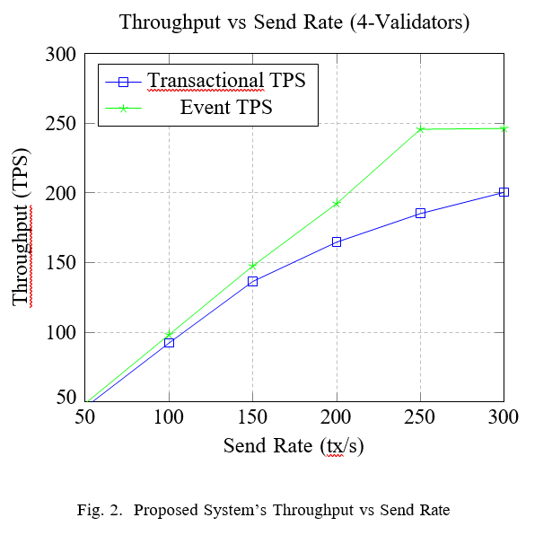
Métrica de referência
Resultados de desempenho do sistema proposto: O gráfico em Taxa de transferência do sistema proposto vs. taxa de envio [Fig. 2] compara o TPS transacional e o TPS de evento em uma configuração de 4 validadores, plotada em relação à taxa de envio. À primeira vista, ambas as curvas começam de forma semelhante, mas à medida que a taxa de envio aumenta, seus comportamentos divergem. À medida que a taxa de envio aumenta, o TPS transacional demonstra uma subida íngreme inicial que então se estabiliza e se estabiliza, indicando um ponto de saturação ou restrição do sistema. O TPS de eventos, por outro lado, exibe um crescimento mais consistente e quase linear, indicando sua adaptabilidade para lidar com taxas de envio elevadas até atingir um platô. As diferenças sutis em suas trajetórias destacam as diferentes capacidades e níveis de otimização dos dois sistemas.

Slide 20
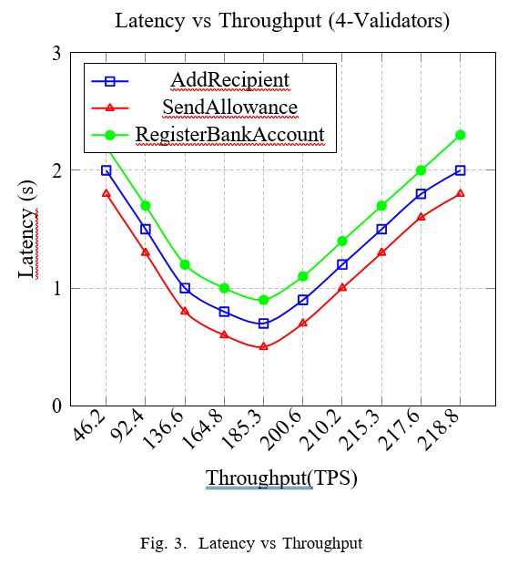
Métrica de referência
O gráfico Latency vs. Throughput (TPS) [Fig. 3] ilustra o comportamento de três funções distintas de contrato inteligente: Ad-dRecipient, SendAllowance e RegisterBankAccount em um ambiente de 4 validadores. No eixo x (Taxa de transferência ou taxa de envio) e no eixo y (Latência), o gráfico fornece informações sobre o equilíbrio de desempenho. AddRecipient e SendAllowance inicialmente exibem latência reduzida à medida que a taxa de transferência aumenta, com SendAllowance atingindo seu ponto ideal em aproximadamente 185,3 TPS antes que a latência aumente novamente.

Slide 21
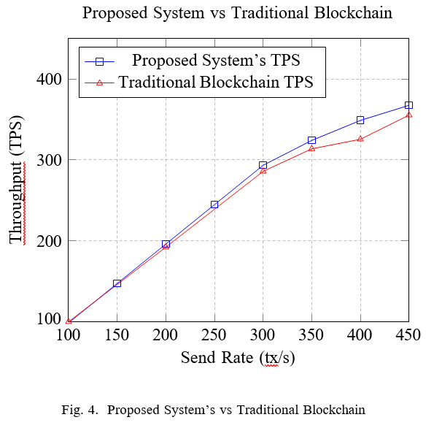
Métrica de referência
- Sistema Proposto vs Blockchain Tradicional: O gráfico Sistema Proposto vs Blockchain Tradicional [Fig. 4] fornece uma comparação de taxa de transferência entre o Sistema Proposto com 4 Validadores e o Sistema Blockchain Tradicional com em seus estágios iniciais, demonstrando sua eficiência e capacidade superiores de lidar com volumes crescentes de transações.

Slide 22
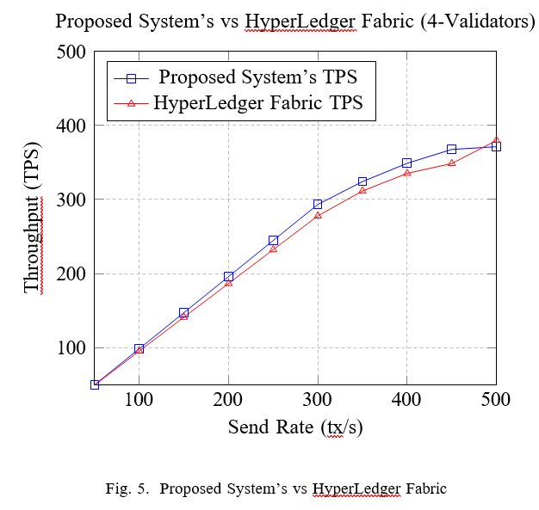
Métrica de referência
- Sistema proposto vs HyperLedger Fabric: O gráfico Sistema proposto vs. HyperLedger Fabric (4-Validators) [Fig. 5] compara os recursos de taxa de transferência do Sistema Proposto e do HyperLedger Fabric no contexto de quatro avaliadores.

Slide 23
Avaliação e conclusão
O Sistema Proposto demonstra consistentemente escalabilidade e taxa de transferência superiores em um amplo espectro de taxas de envio, destacando sua proeza em atender às crescentes demandas transacionais.
No entanto, em taxas maiores, seu desempenho se estabiliza, indicando limitações inerentes.
O blockchain tradicional, no entanto, apresenta desafios significativos de escalabilidade. O sistema proposto supera o Hyperledger Fabric na maioria das métricas, embora o Hyperledger Fabric se destaque durante o pico de tráfego.
Embora o Sistema Proposto seja uma solução robusta no espaço blockchain, a seleção de um sistema deve ser baseada em casos de uso e volumes de transações específicos.
As descobertas destacam a natureza evolutiva da tecnologia blockchain e os potenciais caminhos de pesquisa e otimização para o futuro.

Slide 24
Obrigado

